Slide 1
Cas pratique
Comprendre le revenu d’une entreprise software
• Entreprise software avec 3 produits : P1, P2, P3
• 4 ans de transactions clients : 2018 à 2021
• Chaque client appartient à un secteur d’activité
• Revenus proches d’un modèle d’abonnement
• Revenus négatifs: annulations ou remboursements
58.8M
revenu analysé
3
produits
48 mois
suivi mensuel
Notes:
Contexte: l’entreprise vend des produits software à des clients. Les données couvrent 4 années, avec des transactions par client, produit et date. Comme certains montants se répètent sur plusieurs mois pour les mêmes clients, l’hypothèse la plus réaliste est un modèle proche de l’abonnement ou de licences récurrentes. Les revenus négatifs ne sont pas forcément des erreurs : ils peuvent correspondre à des annulations, refunds, avoirs ou corrections de facturation.

Slide 2
Démarche de travail
• 1. Exploration du fichier Excel brut
• 2. Verifications de base avec Python
• 3. Nettoyage du dataset
• 4. EDA simple avec Python
• 5. Dashboard Power BI
• 6. Synthèse PowerPoint
Objectif
Transformer une base de donnée brute en histoire business
Notes:
D’abord exploré le fichier Excel brut pour comprendre le conexte du data. Ensuite, Python pour faire les basic checks : missing values, IDs clients, doublons, revenus négatifs, dates, produits et activités. Après nettoyage, j’ai fait une EDA avec Python pour comprendre les tendances. Puis j’ai construit un dashboard Power BI pour rendre l’analyse lisible, avant de résumer les messages clés dans ce ppt

Slide 3
Ce que les verifications ont corrigé
• Valeurs vides de revenu annuel → remplacées par 0
• Doublon client 010115 → ligne à 0 supprimée
• IDs courts → zéros ajoutés devant pour atteindre 6 chiffres
• IDs avec lettres → conservés, car impossible de deviner leur vrai code
• Activités vides → “Activité inconnue”
• Revenus négatifs réels → conservé
Exemples
6064 → 006064
300 → 000300
CMATIGNON → conservé
-116.64 → conservé
Notes:
Les valeurs vides dans les revenus annuels ont été remplacées par 0, car elles peuvent signifier qu’un abonnement n’a pas généré de revenu sur l’année, ou qu’aucune facturation n’a été enregistrée. Le client 010115 apparaissait en double : une ligne contenait du revenu réel et l’autre seulement des zéros, donc la ligne à 0 a été supprimée. Certains IDs avaient moins de 6 chiffres, probablement parce qu’Excel a supprimé les zéros au début ; j’ai donc rajouté les zéros devant. Les IDs avec des lettres ont été gardés, car ils peuvent être des anciens codes clients ou des identifiants venant d’un autre système. Les revenus négatifs réels ont été gardés car ils peuvent correspondre à des annulations, refunds ou corrections.

Slide 4
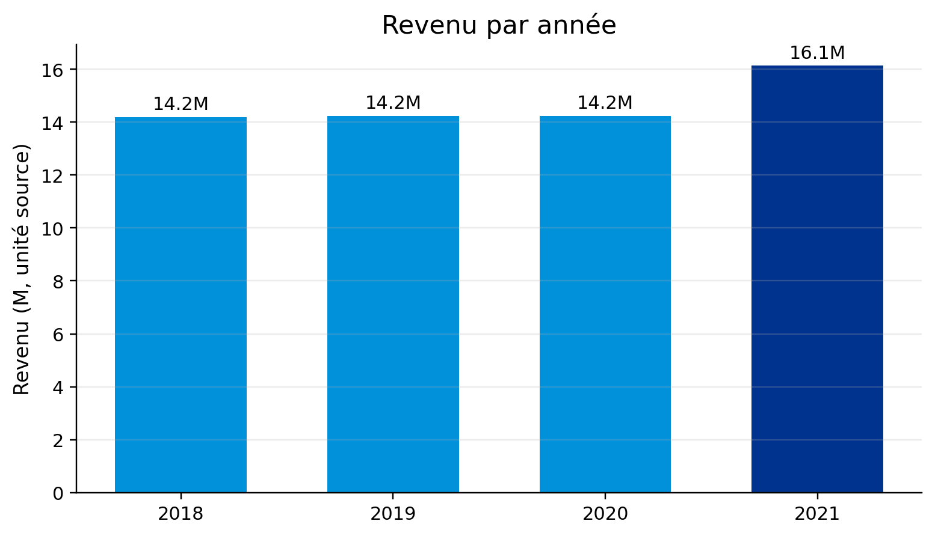
Le revenu est stable, puis accélère en 2021
14.2M
revenu 2018
16.1M
revenu 2021
+13.3%
croissance 2021
Le business stagne bien et fluctue en 2021
Notes:
Le graphique montre que le revenu reste proche de 14,2M entre 2018 et 2020, puis augmente à 16,1M en 2021. Dans un business d’abonnement, cela peut vouloir dire que l’entreprise garde une base de clients récurrents et réussit ensuite à accélérer : plus de nouveaux abonnements, plus une meilleure vente des produits existants.

Slide 5
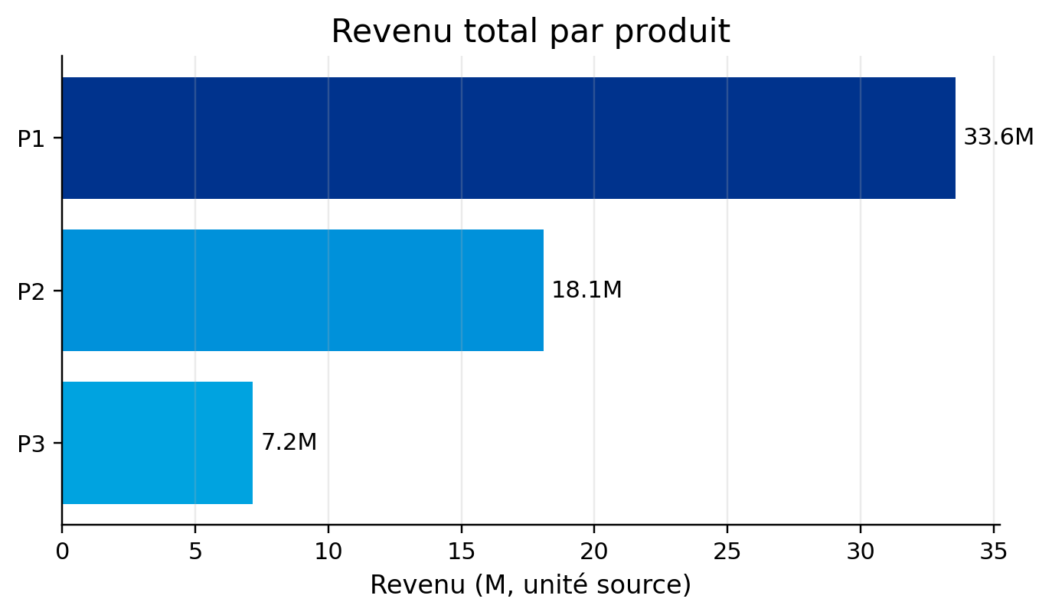
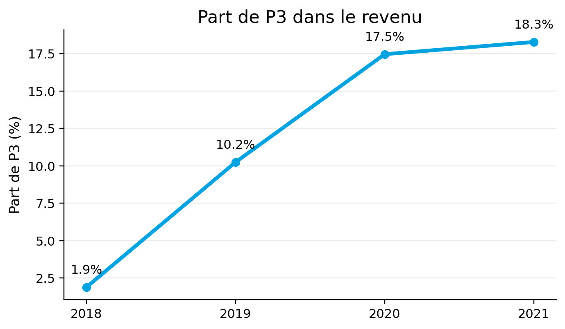
P1 est le pilier, P3 est le signal de croissance
P1 = 57% du revenu
P3 : 1.9% → 18.3%
Notes:
P1 est le produit principal : il représente environ 57% du revenu total. Cela veut dire que c’est le produit qui finance le plus le business aujourd’hui. P3 est plus petit, mais il progresse fortement : sa part passe d’environ 1,9% en 2018 à 18,3% en 2021. En gos P1 est la base actuelle, P3 pourrait être le relais de croissance futur.

Slide 6
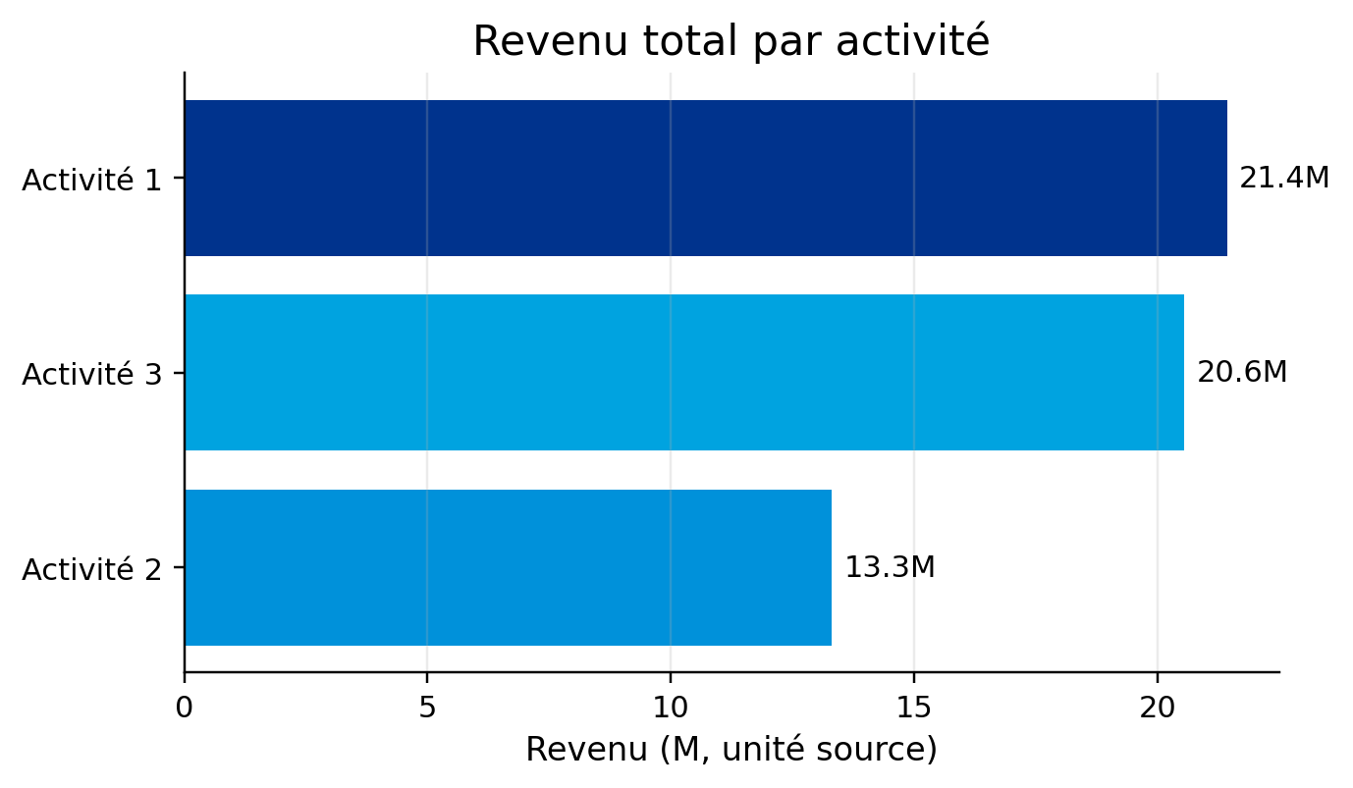
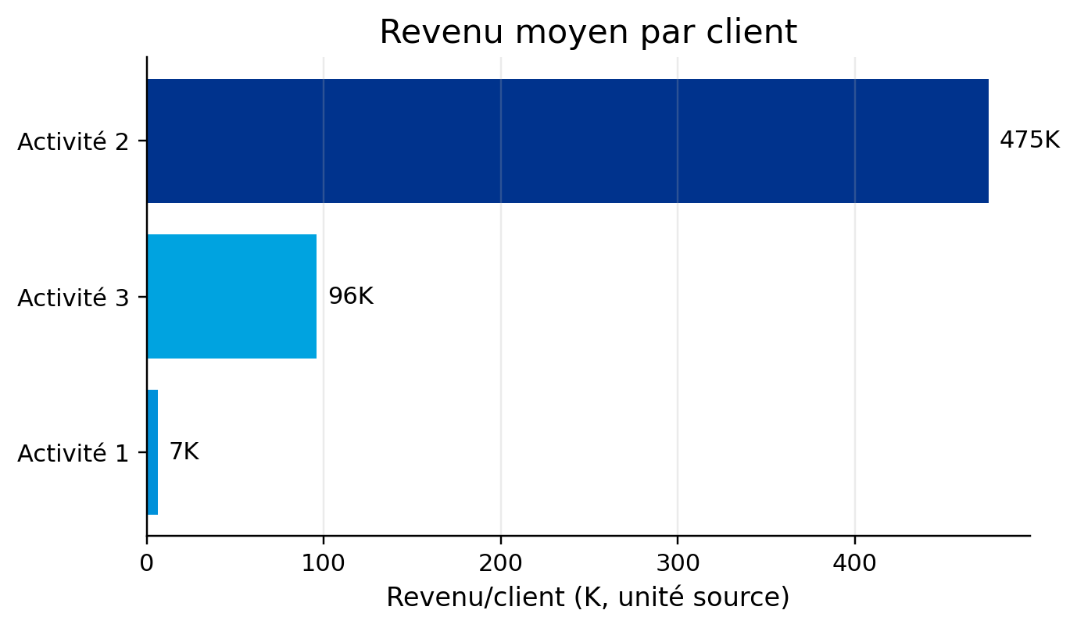
Activité 1 apporte la quantite , Activité 2 apporte la qualite
Activité 1 : 3 290 clients
Activité 2 : 475K par client
Notes:
L’Activité 1 génère le plus gros revenu total parce qu’elle a beaucoup de clients. L’Activité 2 a beaucoup moins de clients, mais le revenu moyen par client est beaucoup plus élevé. C’est donc un segment à forte valeur. Exemple: un petit nombre de clients peut être plus rentable qu’une grande base si chaque client paie beaucoup plus.

Slide 7
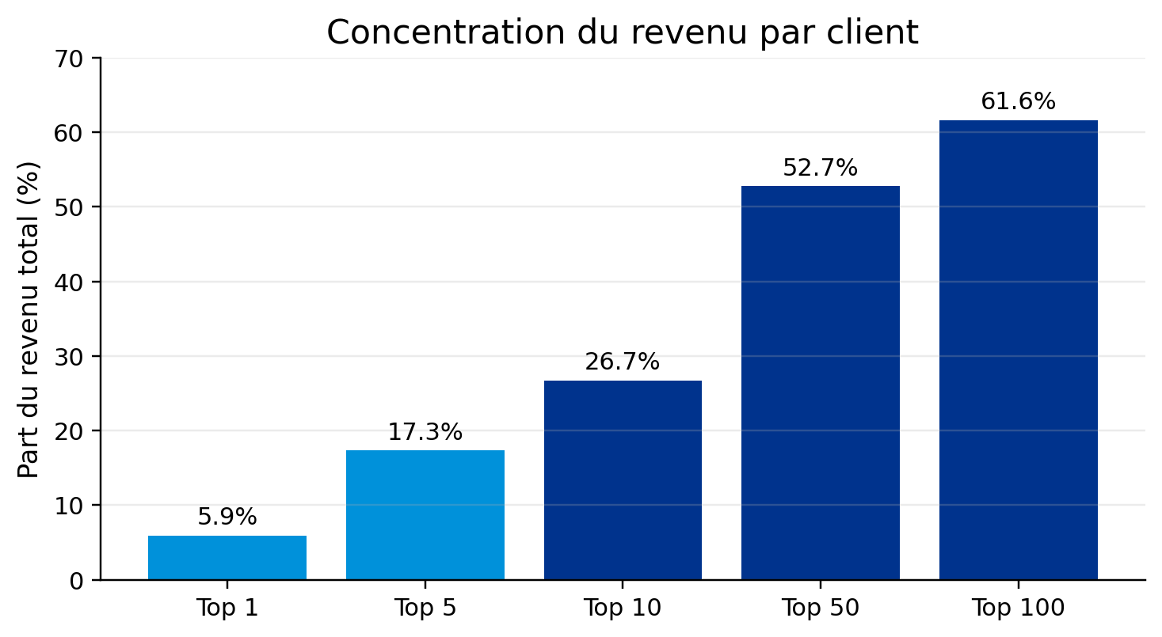
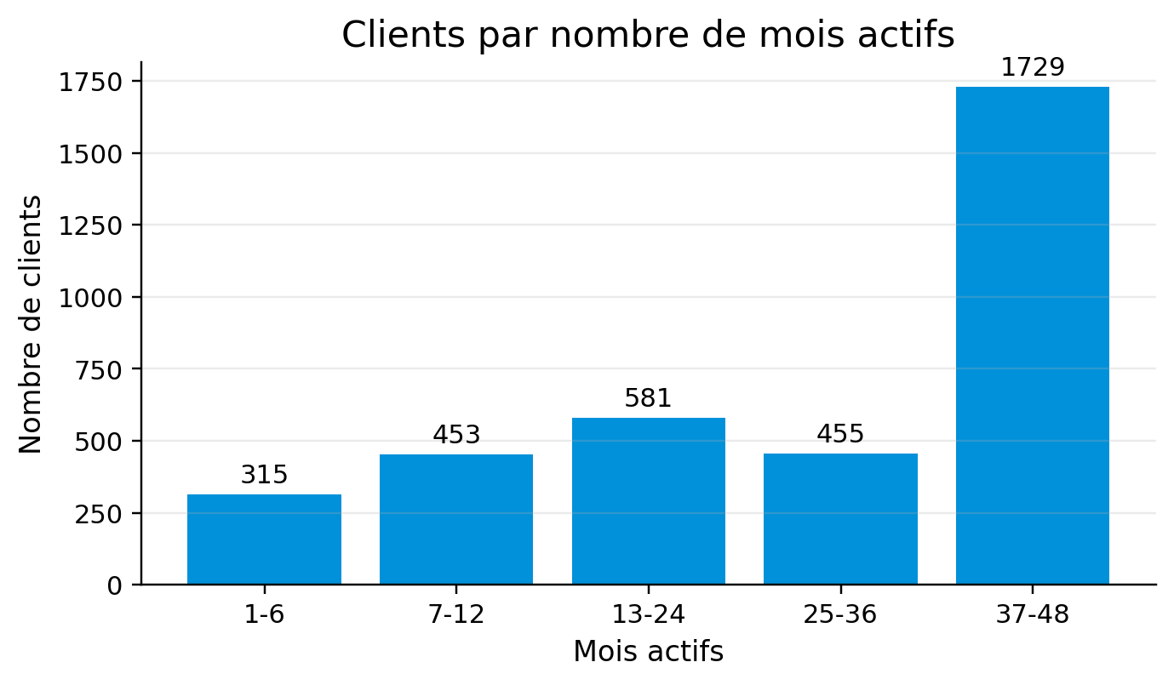
La base est récurrente, mais dépend de gros clients
Top 10 = 26.7% du revenu
1 503 clients actifs 48 mois
Notes:
Deux messages ressortent. D’abord, beaucoup de clients sont actifs sur plusieurs mois, ce qui renforce l’idée d’un modèle d’abonnement. 1 503 clients sont présents sur les 48 mois, donc ils ont l’air très fidèles. Ensuite, le revenu est concentré : les 10 plus gros clients pèsent environ 26,7% du revenu. Cela veut dire que perdre un gros client pourrait avoir un impact visible sur le business.

Slide 8
Conclusion
base solide, mais quelques points à sécuriser
Fidéliser les clients récurrents avec des offres ou remises.
Renforcer P1, car c’est le produit principal.
Développer P3, car il montre une forte croissance.
Cibler davantage l’Activité 2, car elle génère plus de revenu par client.
Investiguer les revenus négatifs pour comprendre les refunds ou annulations.
Clarifier les points flous : IDs texte, définition des activités et devise des revenus.
Notes:
Fidéliser les clients récurrents : proposer des remises, avantages ou contrats long terme aux clients les plus fidèles afin de sécuriser le revenu récurrent. Investiguer les revenus négatifs : analyser les transactions négatives, car elles peuvent correspondre à des remboursements, annulations ou avoirs ; envoyer des surveys aux clients concernés pourrait aider à comprendre les causes.
Protéger P1 : P1 reste le produit principal en termes de revenu, donc il faut continuer à le maintenir, l’améliorer et éviter la perte de clients sur ce produit. Accélérer P3 : P3 montre une forte dynamique de croissance / adoption, donc il peut devenir un levier de croissance important si l’entreprise améliore son offre, son pricing ou sa stratégie commerciale.
Cibler davantage l’Activité 2 : même si elle compte moins de clients, elle génère un revenu moyen par client plus élevé ; il serait donc intéressant de cibler plus de clients similaires.
Mieux comprendre les anomalies de données : clarifier les IDs clients en format texte, la signification exacte des activités, et la devise utilisée pour les revenus.
Améliorer le suivi business : ajouter des informations comme date de souscription, type de contrat, statut client, annulation, remboursement ou durée d’abonnement pour mieux analyser la rétention

